Slide 1
Информационная безопасность
Презентация к лабораторной работе №_08 Габриэль Тьерри

Slide 2
Информация
Докладчик
Габриэль Тьерри
Студент НКНбд 01-20
Факультет физико-математических и естественных наук
Российский университет дружбы народов имени Патриса Лумумбы
https://github.com/tgabriel22
1032204249@pfur.ru

Slide 3
Цель работы
Освоить на практике применение режима однократного гаммирования на примере кодирования различных исходных текстов одним ключом.

Slide 4
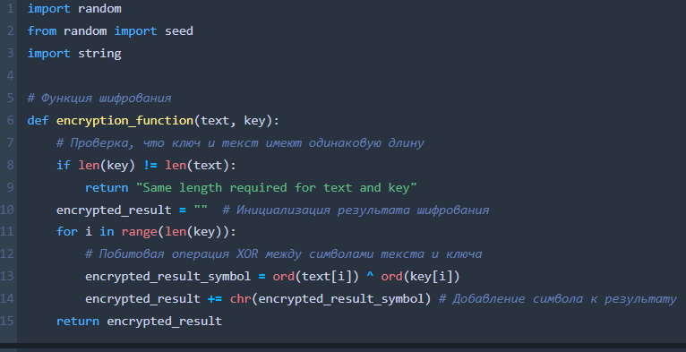
Выполнение лабораторной работы
Определил функцию шифрования и дешифрования
изображение 001

Slide 5
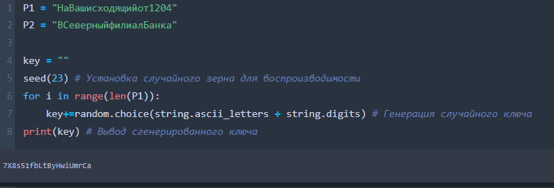
генерируем ключ
изображение 001

Slide 6
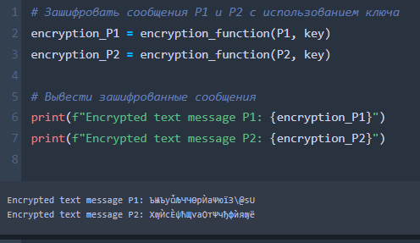
Вызов зашифрованные сообщения
изображение 001

Slide 7
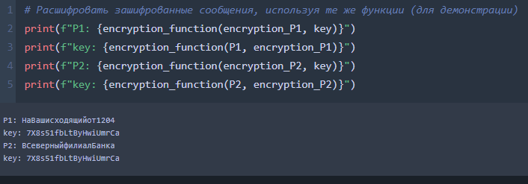
Пример обратного шифрования
изображение 001

Slide 8
Выводы
Освоил на практике применение режима однократного гаммирования на примере кодирования различных исходных текстов одним ключом.

